Slide 1
ГТО – первые шаги
МОП: МБДОУ Аннинский д/с ОРВ «Росток»
Муниципальный семинар
«Оценка качества дошкольного образования. Современные подходы и пути достижения»
Карязова НВ
Инструктор по физической культуре I КК
2021 г.

Slide 2
Что такое ГТО? ГТО — полноценная программная и нормативная основа физического воспитания населения страны, нацеленная на развитие массового спорта и оздоровление нации. С 2014года включены нормативы для 11групп от 6лет до 70 лет. Нормативы разделены по степени сложности на 3 типа (золотой, серебряный, бронзовый значок)
МБДОУ Аннинский д/с ОРВ «Росток»

Slide 3
Задачи комплекса ГТО: -увеличение числа граждан, систематически занимающихся физической культурой и спортом; -повышение уровня физической подготовленности и продолжительности жизни людей; -формирование у населения осознанных потребностей в систематических занятиях физической культурой и спортом, ведении здорового образа жизни; -повышение общего уровня знаний населения о средствах, методах и формах организации самостоятельных занятий, с использованием информационных технологий.
МБДОУ Аннинский д/с ОРВ «Росток»

Slide 4
Принципы внедрения ВФСК ГТО
МБДОУ Аннинский д/с ОРВ «Росток»

Slide 5
МБДОУ Аннинский д/с ОРВ «Росток»

Slide 6
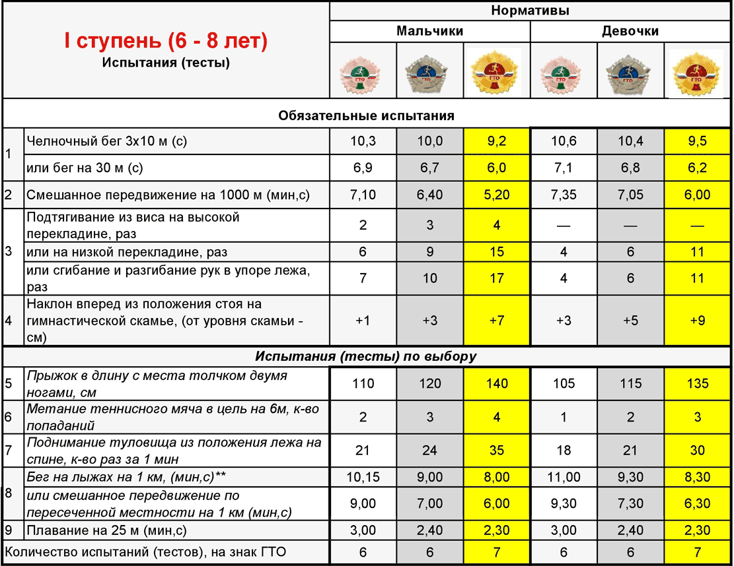
Виды испытаний комплекса ГТО для I ступени :
МБДОУ Аннинский д/с ОРВ «Росток»

Slide 7
Нормативы- количественные значения испытаний, позволяющие оценить уровень развития основных физических качеств человека : выносливости, силы, гибкости и его скоростных возможностей.
МБДОУ Аннинский д/с ОРВ «Росток»

Slide 8
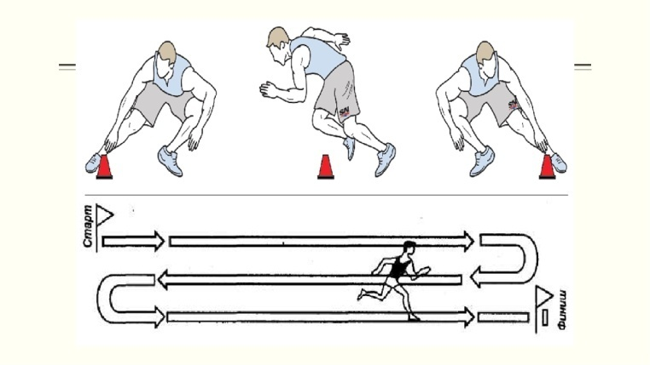
Челночный бег
Челночный бег проводится на любой ровной площадке с твердым покрытием, обеспечивающим хорошее сцепление с обувью. На расстоянии 10 м прочерчиваются две параллельные линии – «Старт» и «Финиш».
Участники, не наступая на стартовую линию, принимают положение высокого старта. По команде «Марш!» (с одновременным включением секундомеров) участники бегут до линии «Финиш», касаются ее рукой, возвращаются к линии «Старт», касаются ее и преодолевают последний отрезок без касания линии «Финиш» рукой. Секундомер останавливают в момент пересечения линии «Финиш». Участники стартуют по 2 человека.
МБДОУ Аннинский д/с ОРВ «Росток»

Slide 9
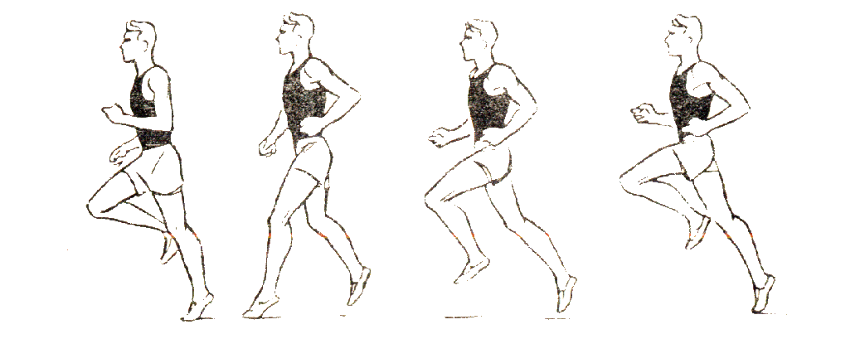
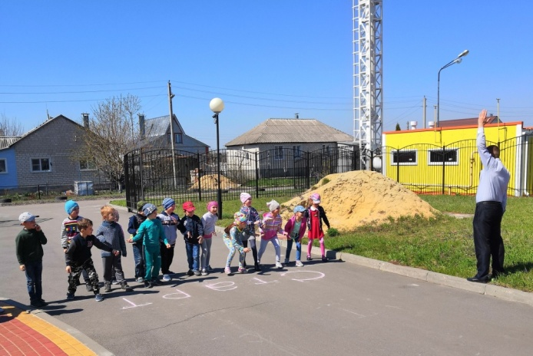
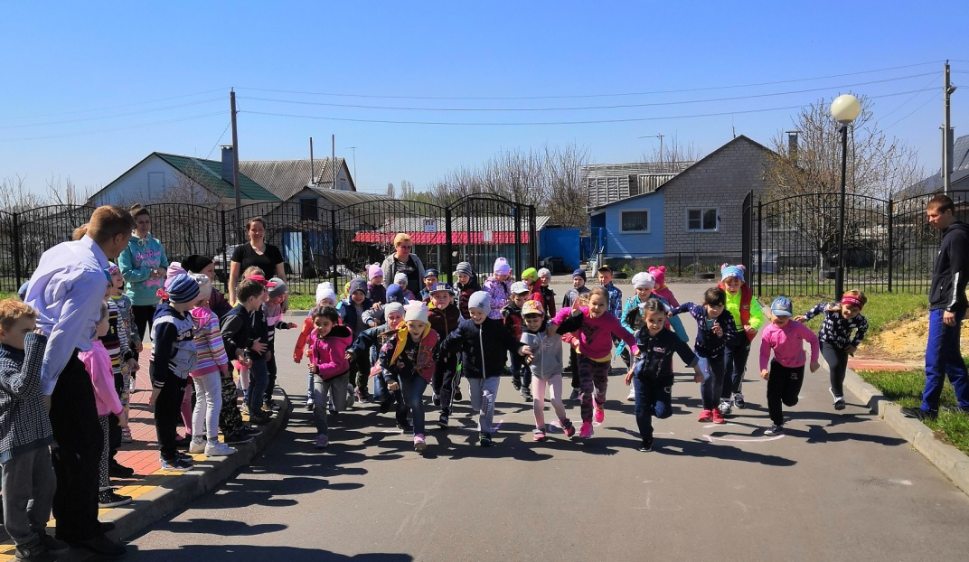
Смешанное передвижение на 1000 м.
Смешанное передвижение состоит из бега, переходящего в ходьбу в любой последовательности.
Проводится по беговой дорожке стадиона или любой ровной местности. Максимальное количество участников забега 20 человек.
МБДОУ Аннинский д/с ОРВ «Росток»

Slide 10
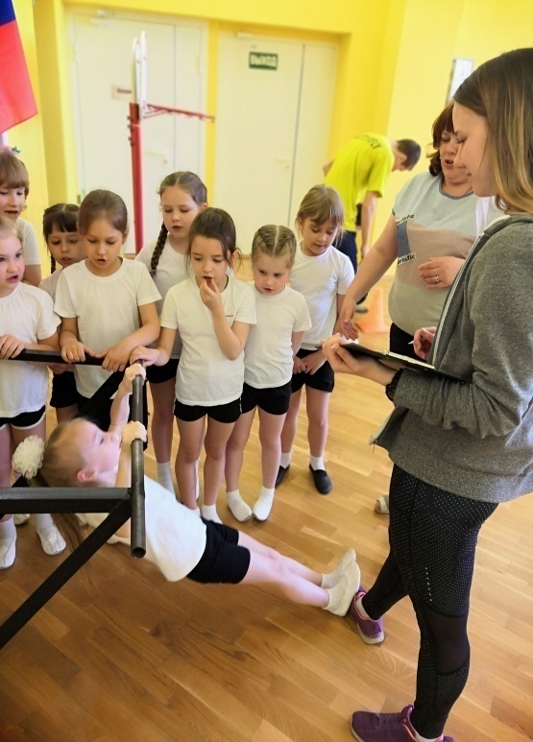
Подтягивание из виса лежа на низкой перекладине.
ИП: вис лежа лицом вверх хватом сверху, кисти рук на ширине плеч, голова, туловище и ноги составляют прямую линию, пятки могут упираться в опору высотой до 4 см.
Высота грифа перекладины для участников I ступеней комплекса - 90 см.
Засчитывается количество правильно выполненных попыток, фиксируемых счетом спортивного судьи.
МБДОУ Аннинский д/с ОРВ «Росток»

Slide 11
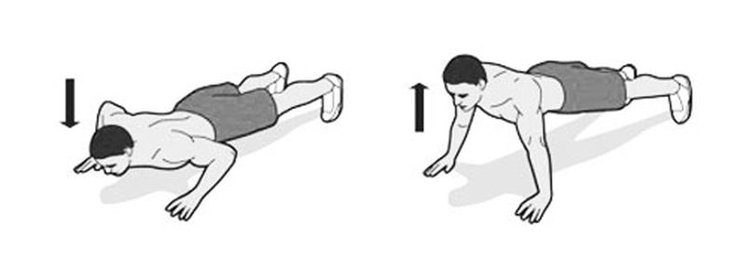
Сгибание и разгибание рук в упоре лежа на полу.
Участник, сгибая руки, касается грудью пола или «контактной платформы» высотой 5 см, затем, разгибая руки, возвращается в ИП и, зафиксировав его на 0,5 с, продолжает выполнение испытании (теста).
Засчитывается количество правильно выполненных сгибаний и разгибаний рук, фиксируемых счетом спортивного судьи в ИП.
МБДОУ Аннинский д/с ОРВ «Росток»

Slide 12
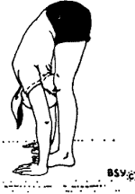
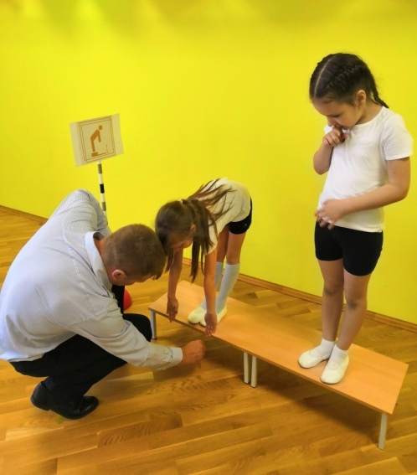
Наклон вперед из положения стоя с прямыми ногами на полу или на гимнастической скамье.
Наклон вперед из положения стоя с прямыми ногами выполняется из исходного положения стоя на гимнастической скамье, ноги выпрямлены в коленях, ступни ног расположены параллельно на ширине 10 - 15 см.
Величина гибкости измеряется в сантиметрах. Результат выше уровня тумбы или гимнастической скамьи определяется знаком «-», ниже - знаком «+».
МБДОУ Аннинский д/с ОРВ «Росток»

Slide 13
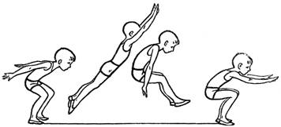
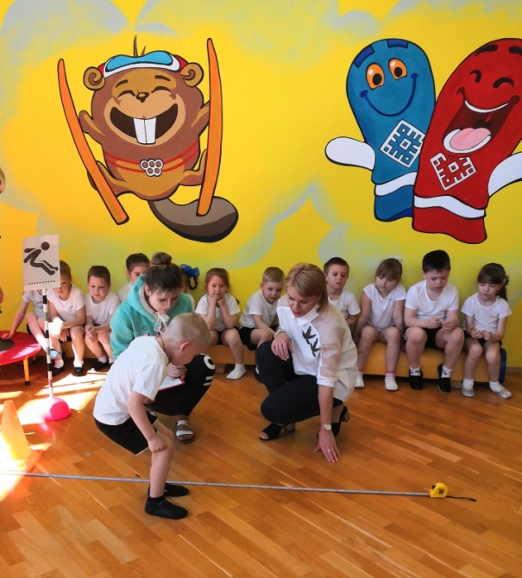
Прыжок в длину с места толчком двумя ногами.
Прыжок в длину с места толчком двумя ногами выполняется в соответствующем секторе для прыжков. Место отталкивания должно обеспечивать хорошее сцепление с обувью.
Ошибки (попытка не засчитывается):
1) заступ за линию отталкивания или касание ее;
2) выполнение отталкивания с предварительного подскока;
3) отталкивание ногами поочередно.
МБДОУ Аннинский д/с ОРВ «Росток»

Slide 14
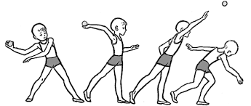
Метание теннисного мяча в цель.
Для метания теннисного мяча в цель используется мяч весом 57 г.
Участнику предоставляется право выполнить пять попыток. Засчитывается количество попаданий в площадь, ограниченную обручем.
Ошибка (попытка не засчитывается):
- заступ за линию метания.
МБДОУ Аннинский д/с ОРВ «Росток»

Slide 15
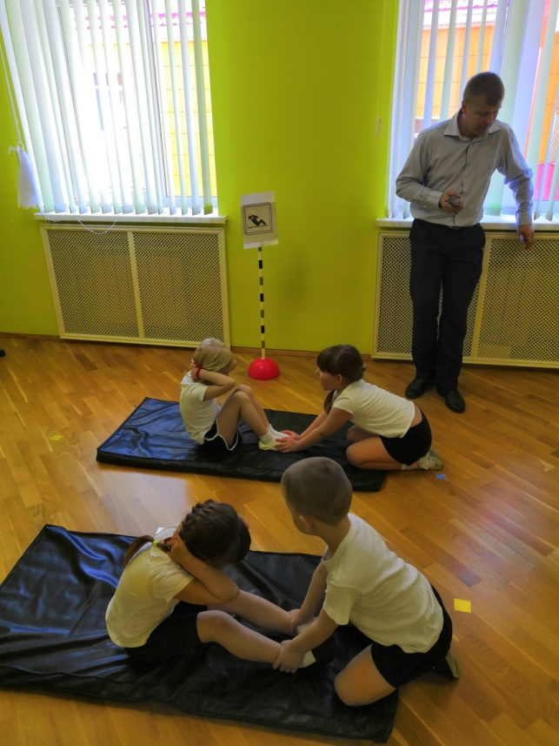
Поднимание туловища из положения лежа на спине.
Участник выполняет максимальное количество подниманий туловища за 1 минуту, касаясь локтями бедер (коленей, с последующим возвратом в исходное положение.
МБДОУ Аннинский д/с ОРВ «Росток»

Slide 16
требования предъявляются к подбору испытаний
-Соответствие возрасту детей;
-Безопасность жизни и здоровья;
-Наличие количественной оценки;
-Наличие данных упражнений в программах по физическому воспитанию дошкольников;
- Преемственность с основной общеобразовательной программой начального общего образования;
Отсутствие временных затрат.
МБДОУ Аннинский д/с ОРВ «Росток»

Slide 17
Как организовать работу с детьми в ДОО
Проведение тестов без предварительной подготовки детей к их сдаче недопустимо!
МБДОУ Аннинский д/с ОРВ «Росток»

Slide 18
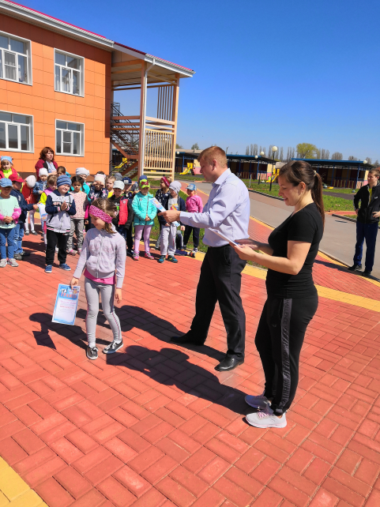
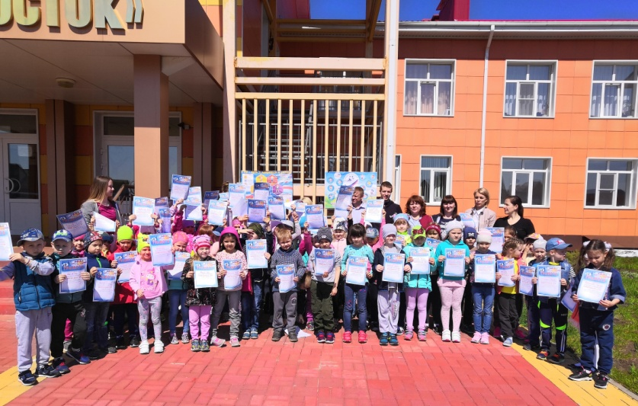
МБДОУ Аннинский д/с ОРВ «Росток»

Slide 19
МБДОУ Аннинский д/с ОРВ «Росток»

Slide 20
МБДОУ Аннинский д/с ОРВ «Росток»

